Slide 1

NGÔN NGỮ LẬP TRÌNH

Slide 2
Nội dung
Giới thiệu
Lập trình căn bản
Các kiểu dữ liệu phức
Lập trình hướng đối tượng
Vào/ra, ngoại lệ
Lập trình mạng
Lập trình Web
Python-MySQL
Giao diện GUI
Vẽ đồ thị

Slide 3
Nội dung
Giới thiệu
Lập trình căn bản
Các kiểu dữ liệu phức
Lập trình hướng đối tượng
Vào/ra, ngoại lệ
Lập trình mạng
Lập trình Web
Python-MySQL
Giao diện GUI
Vẽ đồ thị

Slide 4
Giới thiệu Python
Python là ngôn ngữ lập trình cấp cao, tương tác, thông dịch, hướng đối tượng
Do Guido van Rossum đề xuất từ 1985 – 1990
Mã nguồn Python: giấy phép GNU General Public License (GPL)
Python sẵn dùng trên Unix, Linux, Mac OS, Windows
Top 5 ngôn ngữ lập trình phổ biến
Được sử dụng bởi các tổ chức tập đoàn như Wikipedia, Google, Yahoo!, CERN

Slide 5
Giới thiệu Python
Dễ học (Easy-to-learn)
Dễ đọc (Easy-to-read)
Dễ bảo trì (Easy-to-maintain)
Thư viện chuẩn (standard library): tương thích UNIX, Linux, Windows và Mac
Chế độ tương tác: thực thi, kiểm tra, gỡ rối
Khả chuyển (Portable): phần cứng, hệ điều hành
Khả năng mở rộng (Extendable): thêm mô-đun
Kết nối với các hệ quản trị CSDL
Lập trình giao diện đồ họa GUI
Quy mô chương trình (Scalable)

Slide 6
Giới thiệu Python
Python được sử dụng trong giảng dạy,
Tính toán khoa học,
Công nghệ sinh-tin học,
Phát triển ứng dụng Web,
Lập trình ứng dụng mạng, nghiên cứu an ninh mạng,
Kỹ thuật đồ họa, xử lý ảnh và thị giác máy tính,
Máy học và khai thác dữ liệu, xử lý ngôn ngữ tự nhiên, trí tuệ nhân tạo
Lập trình nhúng,
Quản trị hệ thống,
Lập trình trò chơi, v.v.

Slide 7
Nội dung
Giới thiệu
Lập trình căn bản
Các kiểu dữ liệu phức
Lập trình hướng đối tượng
Vào/ra, ngoại lệ
Lập trình mạng
Lập trình Web
Python-MySQL
Giao diện GUI
Vẽ đồ thị

Slide 8
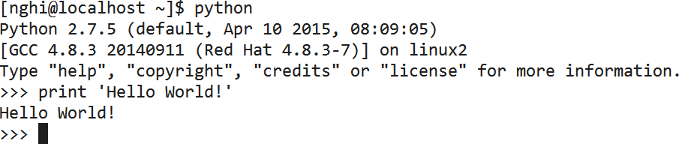
Trình thông dịch Python

Slide 9
Thực thi chương trình Python
Soạn thảo chương trình: PyCharm, Geany, notepad++, Nano, Gedit, sublime Text, v.v.
Chương trình hello.py
#!/usr/bin/python print 'Hello World!'
Thực thi hello.py

Slide 10
Cú pháp
Phân biệt ký tự thường hoa
Các từ khóa của Python được
and | exec | not
as | finally | or
assert | for | pass
break | from | print
class | global | raise
continue | if | return
def | import | try
del | in | while
elif | is | with
else | lambda | yield
except

Slide 11
Cú pháp
Sử dụng # để chú thích 1 dòng trong chương trình
# comment
Sử dụng ’’’ để chú thích 1 đoạn
'''
print("We are in a comment")
print ("We are still in a comment")
'''
Dấu ’ và "
word = 'word'
sentence = "This is a sentence." message = """This message will
... span several lines."""

Slide 12
Cú pháp
Sử dụng canh lề (bắt buộc) để bao các khối lệnh của hàm, lớp hoặc luồng điều khiển
Số khoảng trắng dùng để canh lề có thể nhiều ít tuỳ ý nhưng tất cả lệnh trong một khối phải được canh lề như nhau
if True:
print "Answer" print "True"
else:
print "False"

Slide 13
Cú pháp
Lệnh được viết trên nhiều dòng sử dụng ký tự \
total = item_one + \
item_two + \ item_three
Lệnh được bao bằng các cặp dấu ngoặc: [], {}, ()
không cần phải sử dụng ký tự \ để tiếp tục dòng
days = ['Monday', 'Tuesday', 'Wednesday', 'Thursday', 'Friday']
Dấu ; để cách nhiều lệnh trên dòng
import sys; x = 'foo'; sys.stdout.write(x + '\n')

Slide 14
Cú pháp
Nhóm nhiều câu lệnh đơn tạo nên một khối lệnh và cũng được gọi là bộ (suites)
Các lệnh phức như if, while, def và class cần một dòng header và một bộ
Dòng header bắt đầu câu lệnh (bằng một từ khoá tương ứng ví dụ như if, def, …) và kết thúc bằng dấu hai chấm : theo sau là một suite
def hi(name):
print 'Hello ' + name print 'Have a good day!'
hi('nghi')

Slide 15
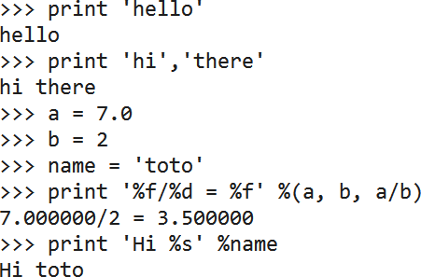
Lệnh print trong Python 2

Slide 16
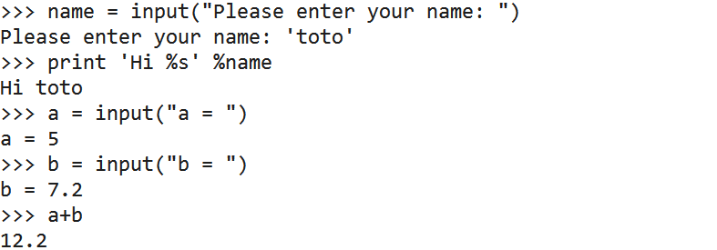
Lệnh input trong Python

Slide 17
Biến, kiểu cơ bản, phép toán
Tên: ký tự bắt đầu phải là alphabet hoặc _
Không cần khai báo, chỉ gán giá trị (sử dụng dấu =)
Được tạo ra trong lần đầu gán giá trị
Phạm vi biến: cục bộ, toàn cục
Tham khảo đến đối tượng
Thông tin về kiểu gắn liền với đối tượng
Kiểu cơ bản: int, float, complex, bool, string
Các phép toán số học: +, -, *, /, %, **
Phép toán so sánh: ==, !=, >, >=, <, <=
Phép toán luận lý: and, or, not

Slide 18
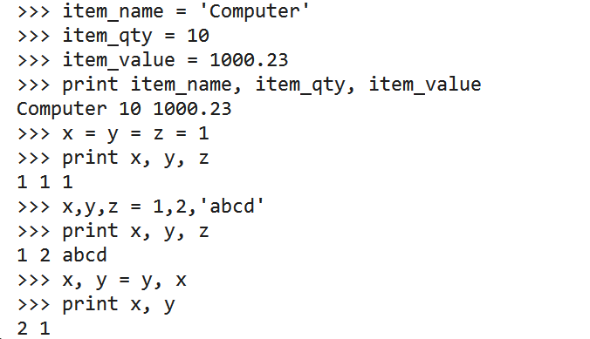
Biến, kiểu cơ bản, phép toán

Slide 19
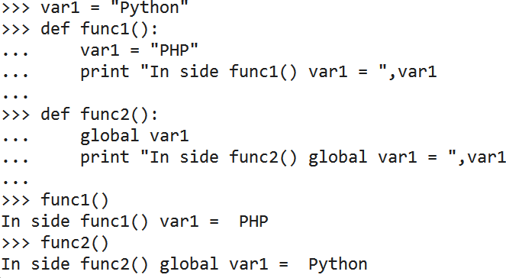
Biến, kiểu cơ bản, phép toán

Slide 20
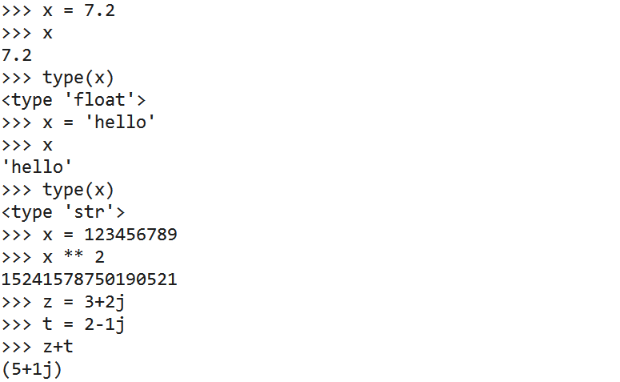
Biến, kiểu cơ bản, phép toán

Slide 21
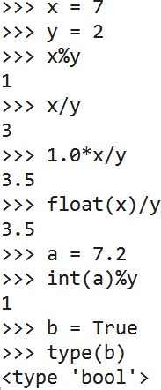
Biến, kiểu cơ bản, phép toán

Slide 22
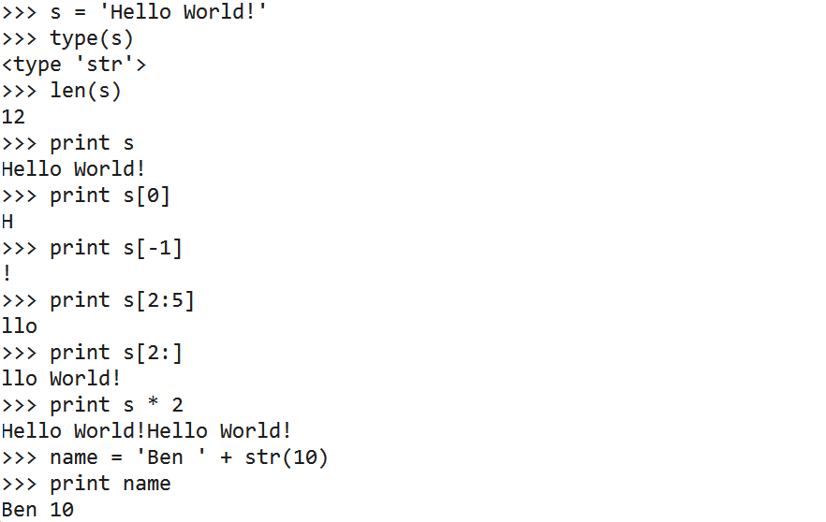
Biến, kiểu cơ bản, phép toán

Slide 23
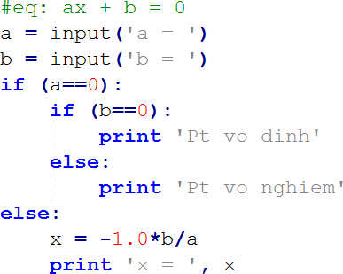
Cấu trúc điều khiển
Cấu trúc rẽ nhánh if
if (cond1):
...
elif (cond2):
...
else:
...

Slide 24
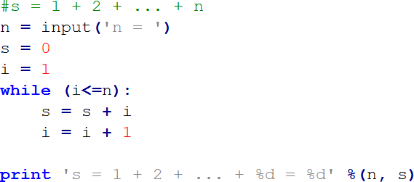
Cấu trúc điều khiển
Cấu trúc lặp while
while (cond):
...
loop_body
...

Slide 25
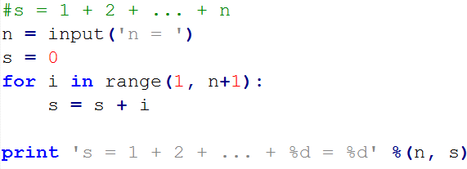
Cấu trúc điều khiển
Cấu trúc lặp for
for iter_var in seqence:
...
loop_body
...

Slide 26
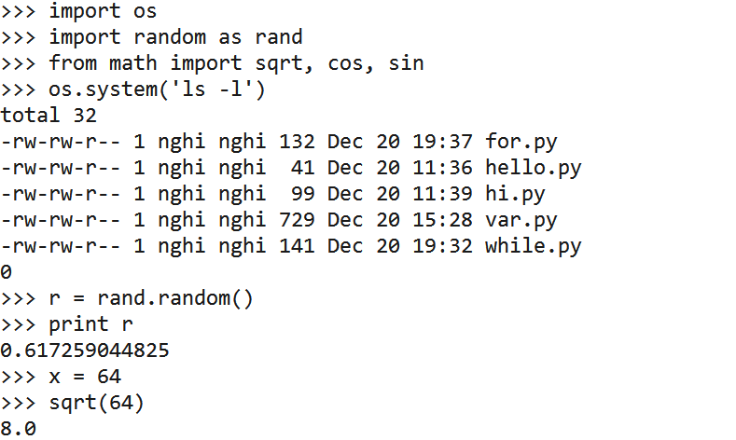
Hàm
Hàm xây dựng sẵn trong các mô-đun

Slide 27
Hàm
Hàm do lập trình viên định nghĩa
def function_name ([parameters]):
...
body_of_the_function
...
return ...
Tham số tùy chọn, có thể đặt giá trị mặc định
Hàm có thể hoặc không trả về kết quả hoặc
Đệ quy

Slide 28
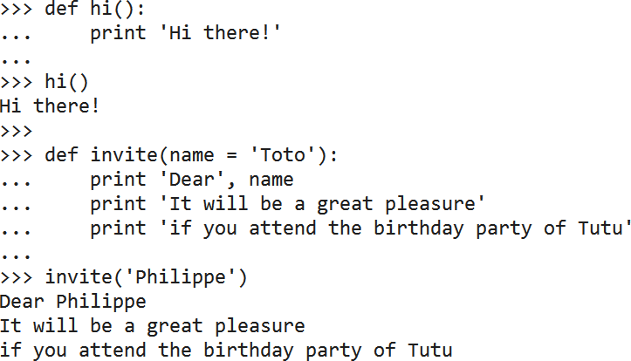
Hàm

Slide 29
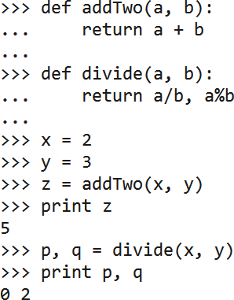
Hàm

Slide 30
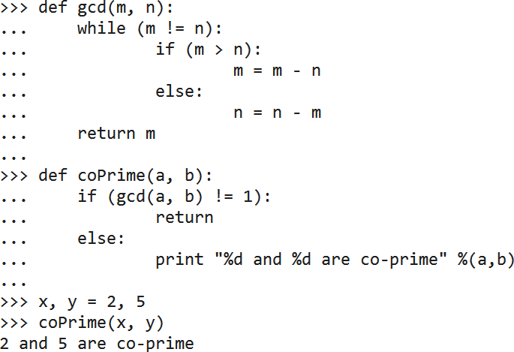
Hàm

Slide 31
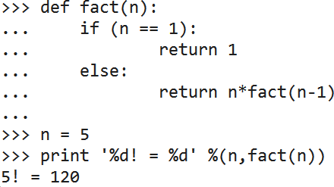
Hàm

Slide 32
Nội dung
Giới thiệu
Lập trình căn bản
Các kiểu dữ liệu phức
Lập trình hướng đối tượng
Vào/ra, ngoại lệ
Lập trình mạng
Lập trình Web
Python-MySQL
Giao diện GUI
Vẽ đồ thị

Slide 33
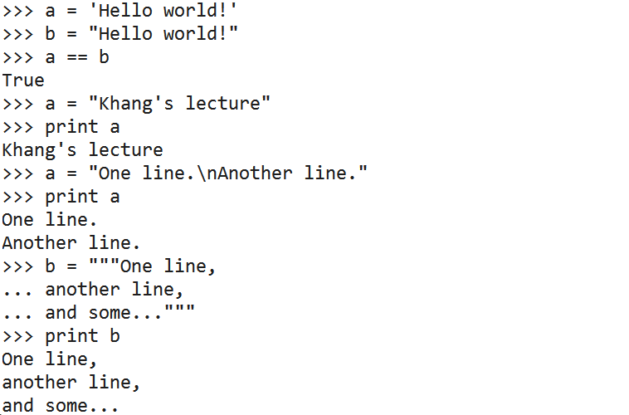
Kiểu String

Slide 34
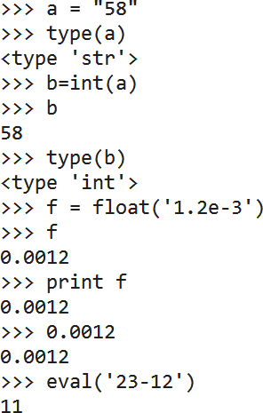
Kiểu String

Slide 35
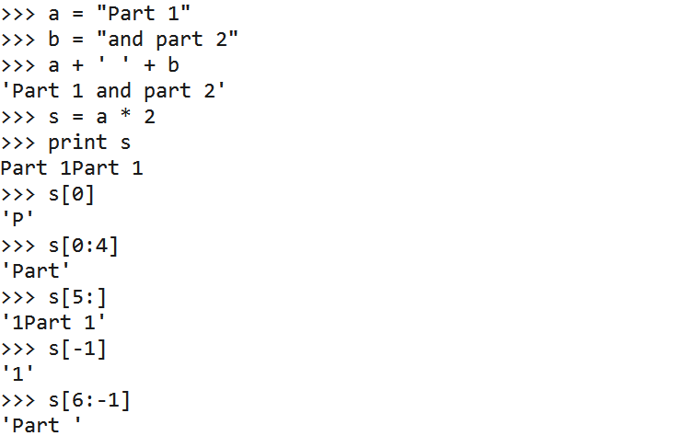
Kiểu String

Slide 36
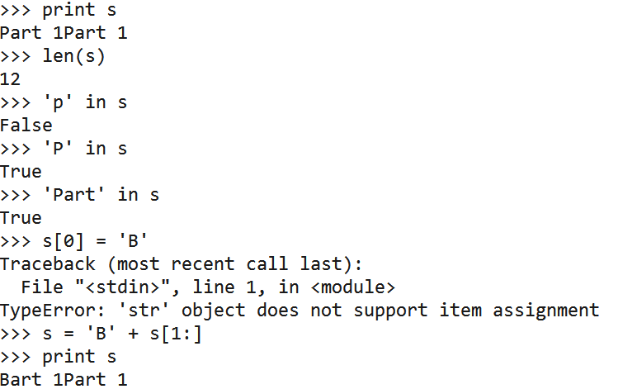
Kiểu String

Slide 37
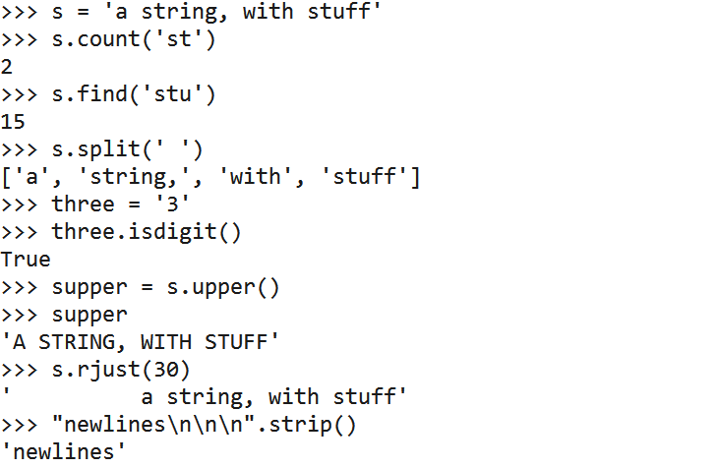
Kiểu String

Slide 38
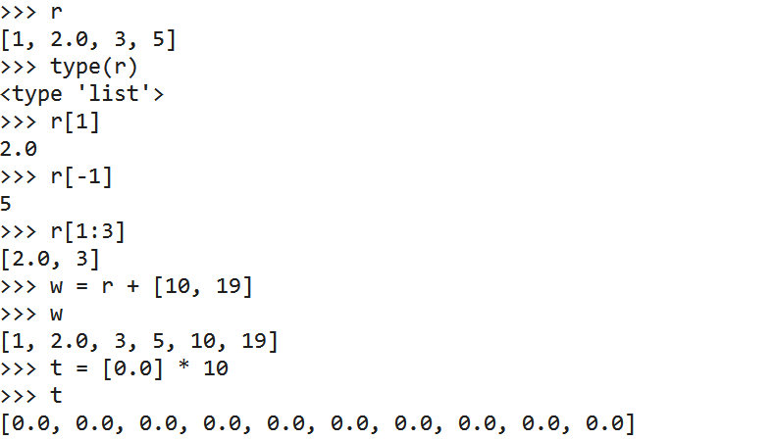
Kiểu List
Ordered collection of objects

Slide 39
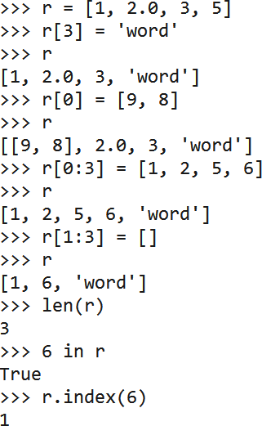
Kiểu List

Slide 40
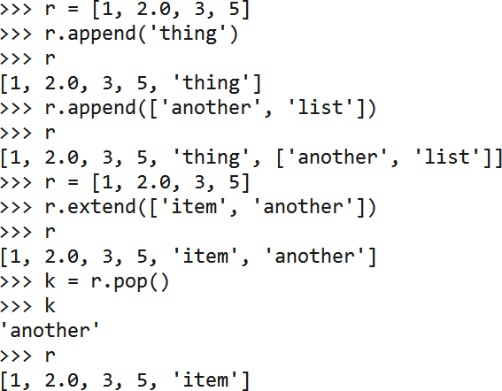
Kiểu List

Slide 41
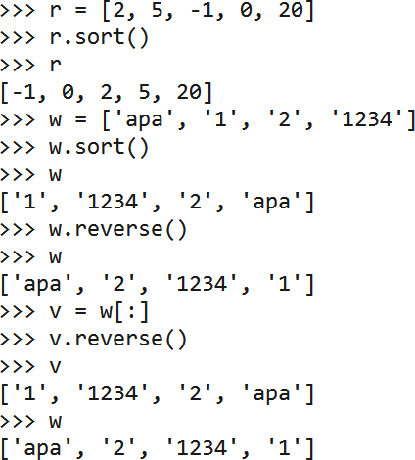
Kiểu List

Slide 42
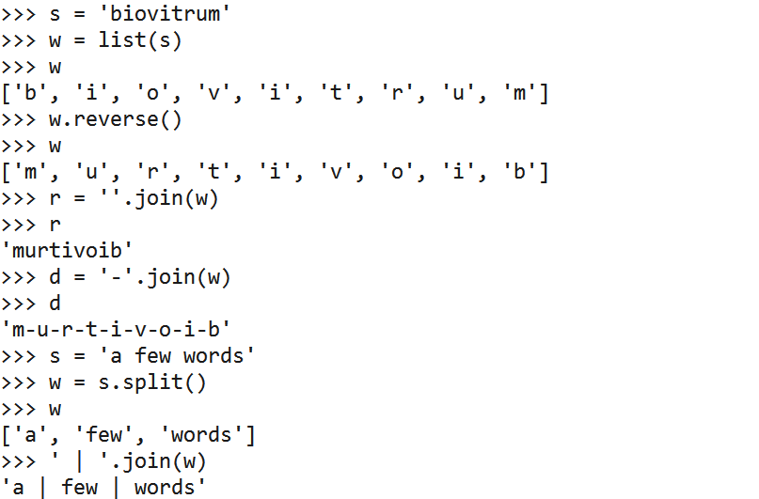
Kiểu List

Slide 43
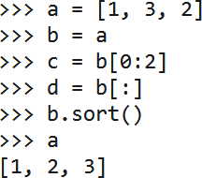
Kiểu List
a
[1, 3, 2]
b
c
[1, 3]
d
[1, 3, 2]

Slide 44
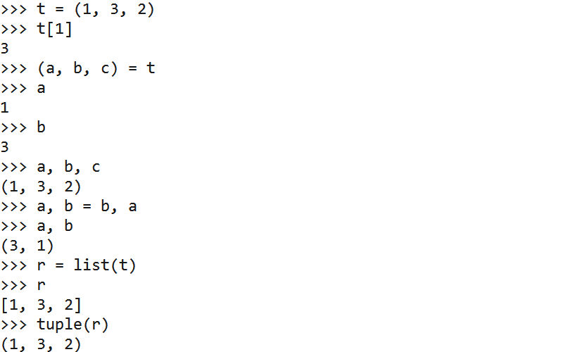
Kiểu Tuples (as List, except immutable)

Slide 45
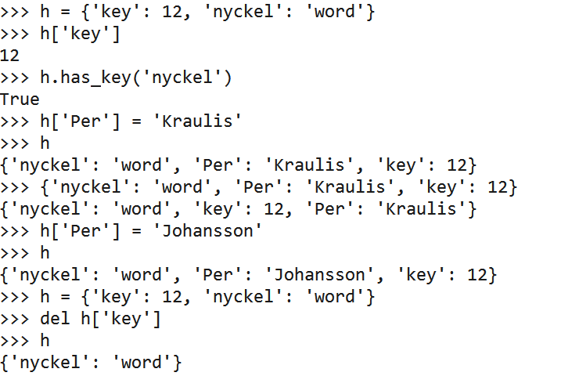
Kiểu Dictionary
An unordered collection of key/value pairs

Slide 46
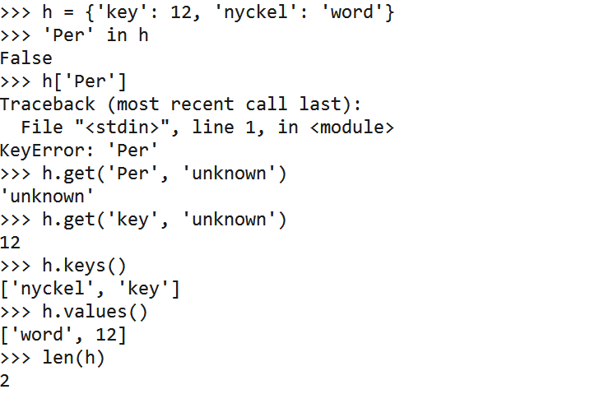
Kiểu Dictionary

Slide 47
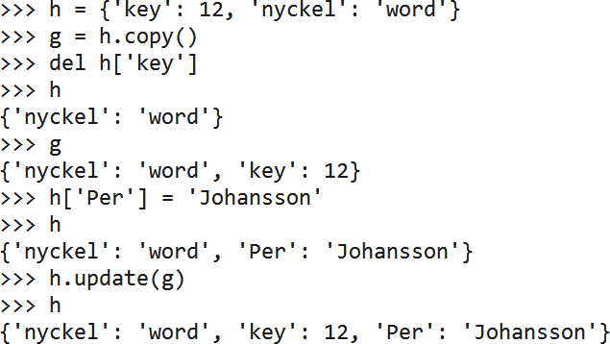
Kiểu Dictionary

Slide 48
Nội dung
Giới thiệu
Lập trình căn bản
Các kiểu dữ liệu phức
Lập trình hướng đối tượng
Vào/ra, ngoại lệ
Lập trình mạng
Lập trình Web
Python-MySQL
Giao diện GUI
Vẽ đồ thị

Slide 49
Lập trình hướng đối tượng
Đối tượng (object)
Lớp (class)
Thực thể / thể hiện (instance)
Trạng thái (state)
Phương thức (method)
Truyền thông điệp (message passing)
Trừu tượng hoá (abstraction)
Đóng gói (encapsulation)
Kế thừa (inheritance)
Đa hình (polymorphism)
Tổng quát hoá (generalization)
Cụ thể hoá (specialization)

Slide 50
Lập trình hướng đối tượng
Định nghĩa lớp
class ClassName:
'Optional class documentation string' class_suite
class_suite: các thuộc tính, phương thức (hàm)
Tham số đầu tiên của phương thức thường được đặt tên là self để thỏa:
obj.meth(args) = class.meth(obj, args)
name: public, _name: protected, name: private

Slide 51
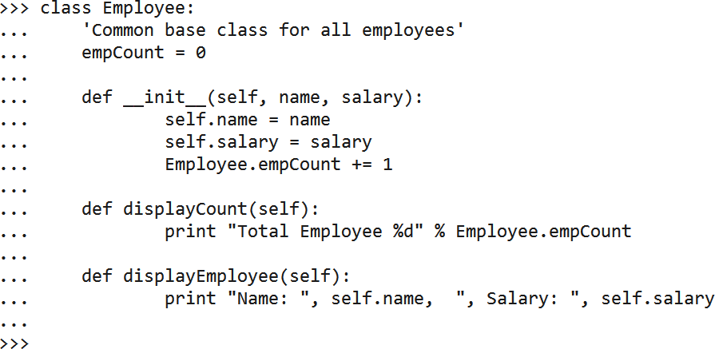
Định nghĩa lớp

Slide 52
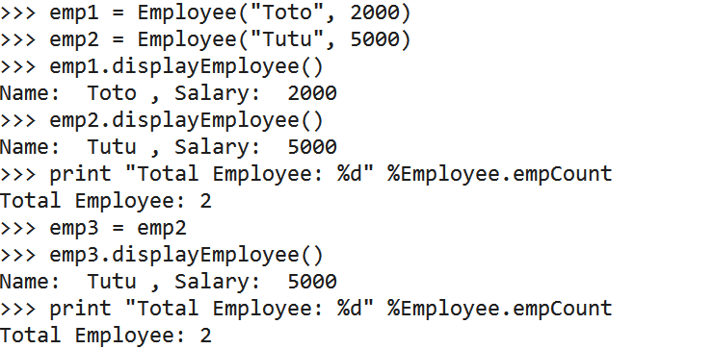
Tạo và sử dụng đối tượng

Slide 53
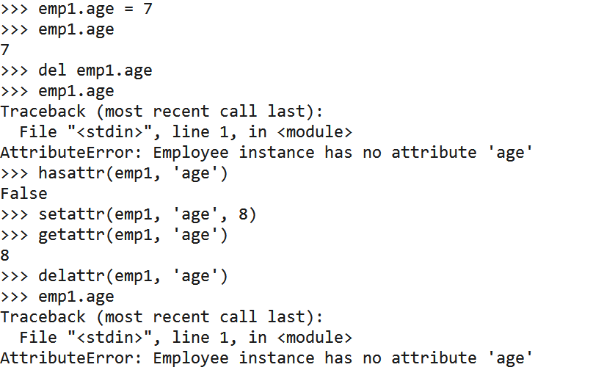
Truy xuất thuộc tính

Slide 54
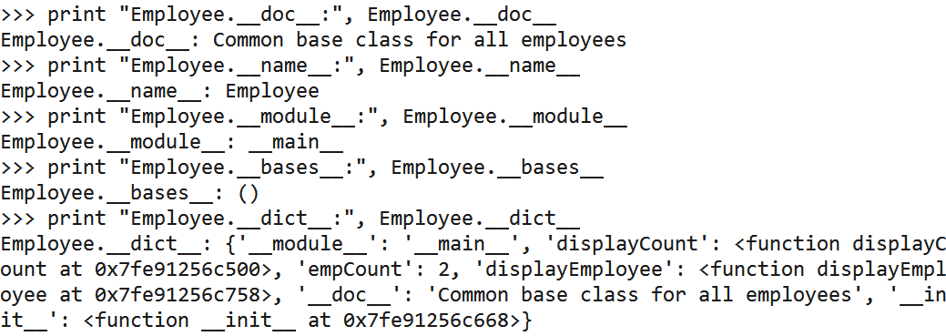
Thuộc tính định nghĩa sẵn

Slide 55
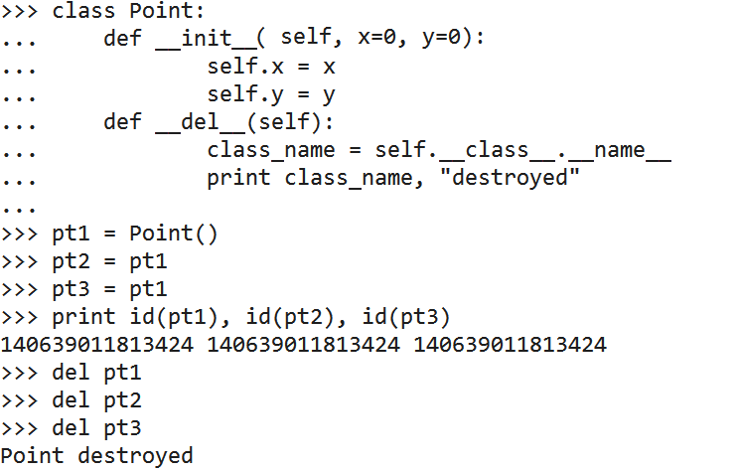
Xóa đối tượng

Slide 56
Kế thừa
Định nghĩa lớp kế thừa
class SubClassName (ParentClass1[, ParentClass2, ...]): 'Optional class documentation string'
class_suite
Hàm issubclass(sub, sup), isinstance(obj, Class),
Hàm super()

Slide 57
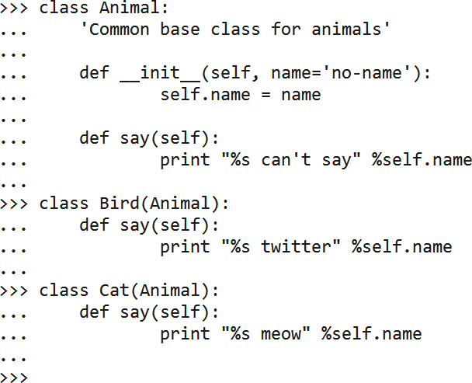
Kế thừa (đa hình)

Slide 58
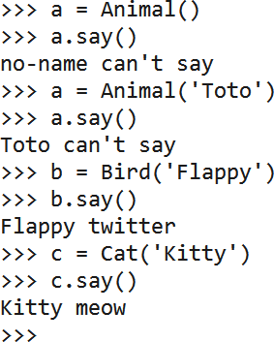
Kế thừa (đa hình)

Slide 59
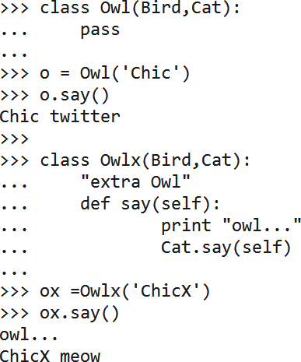
Đa kế thừa

Slide 60
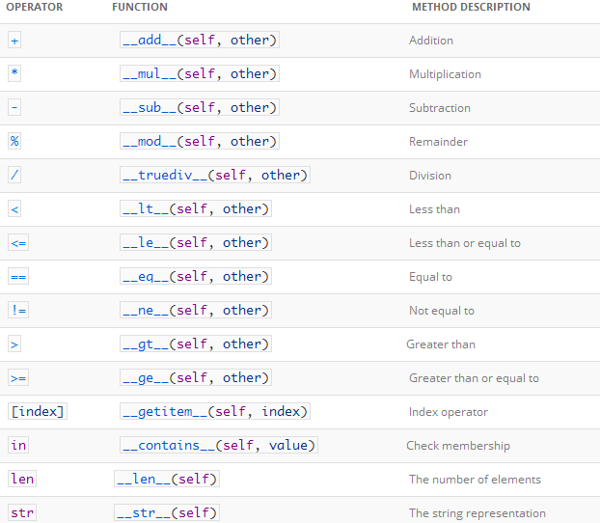
Định nghĩa chồng phép toán

Slide 61
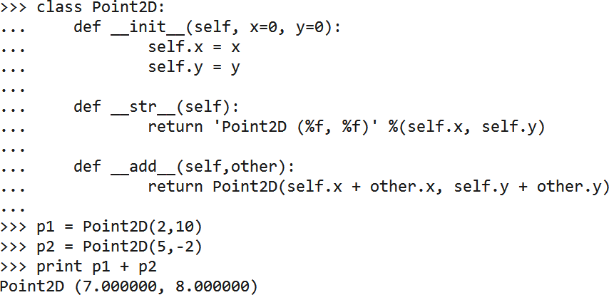
Định nghĩa chồng phép toán

Slide 62
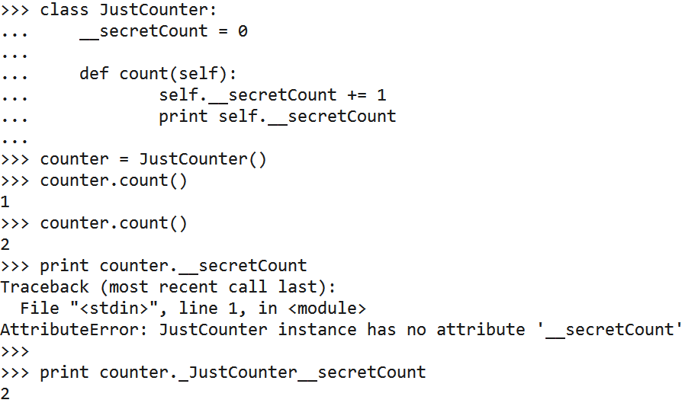
Thuộc tính có tên bắt đầu là thuộc tính ẩn bên trong đối tượng

Slide 63
Nội dung
Giới thiệu
Lập trình căn bản
Các kiểu dữ liệu phức
Lập trình hướng đối tượng
Vào/ra, ngoại lệ
Lập trình mạng
Lập trình Web
Python-MySQL
Giao diện GUI
Vẽ đồ thị

Slide 64
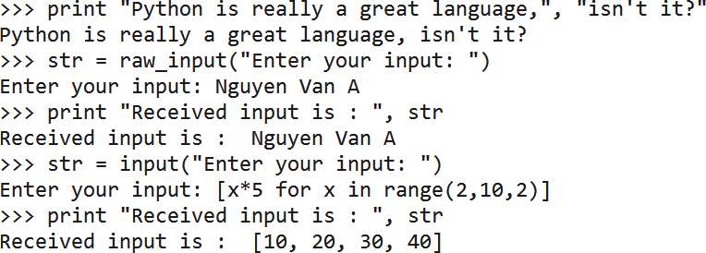
Vào/ra
Lệnh print, raw_input, input

Slide 65
Vào/ra tập tin
Hàm
file_obj = open(file_name [, access_mode][, buffering]) file_obj.close()
file_obj.write(string);
file_obj.read([count]); file_obj.tell() file_obj.seek(offset[, from])
import os
os.rename(current_file_name, new_file_name) os.remove(file_name)
os.mkdir("newdir")
os.chdir("newdir") os.getcwd() os.rmdir('dirname')

Slide 66
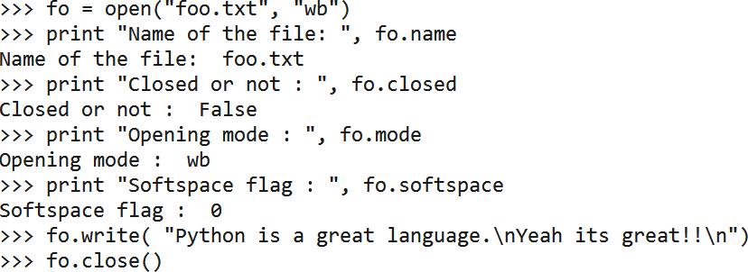
Vào/ra tập tin

Slide 67
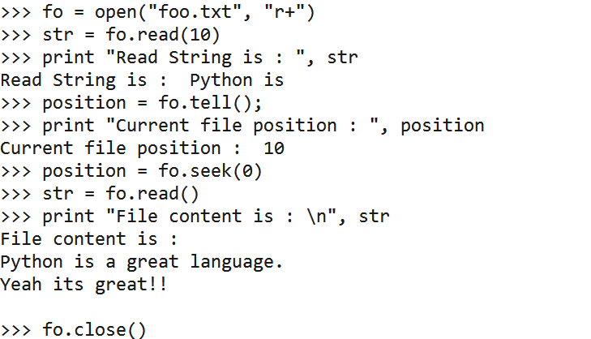
Vào/ra tập tin

Slide 68
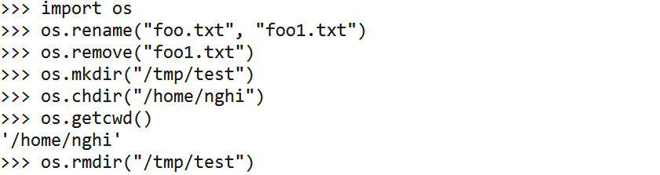
Vào/ra tập tin

Slide 69
Ngoại lệ
Lệnh
assert Expression[, Arguments]
raise [Exception [, args [, traceback]]]
try:
You do your operations here; except ExceptionI:
If there is ExceptionI, then execute this block. except ExceptionII:
If there is ExceptionII, then execute this block. else:
If there is no exception then execute this block. finally:
This would always be executed.

Slide 70
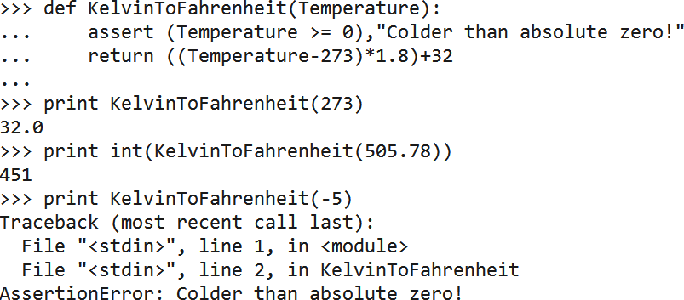
Ngoại lệ

Slide 71
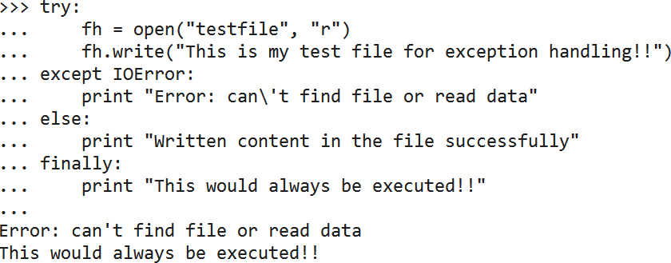
Ngoại lệ

Slide 72
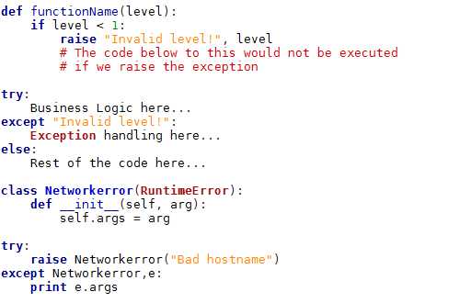
Ngoại lệ

Slide 73
Nội dung
Giới thiệu
Lập trình căn bản
Các kiểu dữ liệu phức
Lập trình hướng đối tượng
Vào/ra, ngoại lệ
Lập trình mạng
Lập trình Web
Python-MySQL
Giao diện GUI
Vẽ đồ thị

Slide 74

Socket

Slide 75
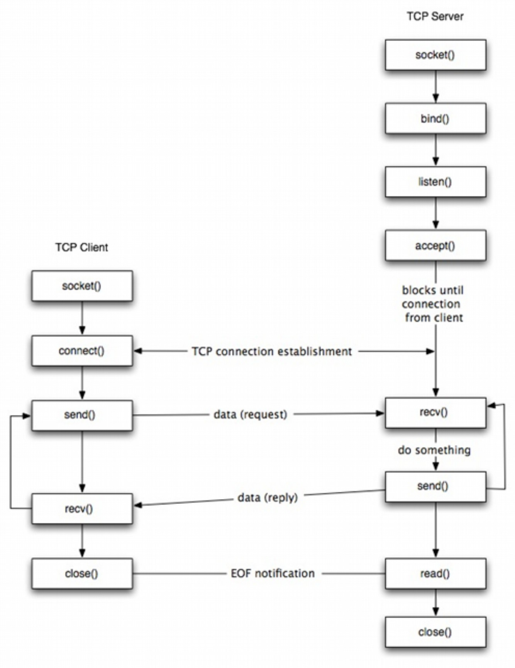
Nghi thức TCP

Slide 76

Nghi thức UDP

Slide 77
Socket trong Python
Mô-đun socket
import socket
Phương thức socket (s) phía server s.bind((hostname, port)) s.listen(backlog)
s.accept()
Phương thức socket (s) phía client
s.connect(hostname, port)

Slide 78

Socket trong Python
Phương thức socket (s) chung s.recv(buflen[, flags]) s.send(data[, flags]) s.recvfrom(buflen[, flags]) s.sendto(data[,flags], (addr, port)) s.close()
socket.gethostname() socket.gethostbyname(hostname)

Slide 79

Hello server (TCP)

Slide 80

Hello client (TCP)

Slide 81

Hello server (UDP)

Slide 82

Hello client (UDP)

Slide 83

Cài đặt server phục vụ cùng lúc nhiều client
Phương thức cài đặt: luồng, tiến trình con, bất đồng bộ

Slide 84

Cài đặt Echo server với luồng

Slide 85

Cài đặt Echo server với tiến trình con

Slide 86

Cài đặt Echo server với select

Slide 87

Lập trình giao tiếp các dịch vụ Internet

Slide 88

Lấy giờ từ server thời gian trên Internet

Slide 89

Liệt kê thư mục của invite trên FTP server

Slide 90

Download tập tin từ FTP server

Slide 91

Upload tập tin lên FTP server

Slide 92

Gửi email sử dụng SMTP của Google

Slide 93

Đọc email từ POP3 của Google

Slide 94

Đọc email từ IMAP của Google

Slide 95

HTTP GET: tải trang Web từ server

Slide 96

HTTP HEAD

Slide 97

HTTP POST

Slide 98
Nội dung
Giới thiệu
Lập trình căn bản
Các kiểu dữ liệu phức
Lập trình hướng đối tượng
Vào/ra, ngoại lệ
Lập trình mạng
Lập trình Web
Python-MySQL
Giao diện GUI
Vẽ đồ thị

Slide 99
Lập trình Web
CGI (common gateway interface)
Tập hợp các chuẩn mà nó định nghĩa làm thế nào thông tin được trao đổi giữa Web server và một chương trình kịch bản
Khi có một yêu cầu từ Web browser (client) gửi đến Web server, thay vì server gửi lại nội dung tập tin đến client, thì Web server có thể gọi thực thi chương trình CGI và output của chương trình CGI
gửi | lại | cho | client
Chương Script, |  | trình etc. | CGI: | C/C++, | Perl, | Python, | PHP, | Shell

Slide 100

Lập trình Web

Slide 101

Lập trình Web

Slide 102

Lập trình Web

Slide 103

Lập trình Web

Slide 104

Lập trình Web

Slide 105

Lập trình Web

Slide 106

Lập trình Web

Slide 107
Nội dung
Giới thiệu
Lập trình căn bản
Các kiểu dữ liệu phức
Lập trình hướng đối tượng
Vào/ra, ngoại lệ
Lập trình mạng
Lập trình Web
Python-MySQL
Giao diện GUI
Vẽ đồ thị

Slide 108

Python-MySQL
Python có thể giao tiếp với hầu hết các HQTCSDL: MongDB, MySQL, PostgreSQL, SQL Server, Informix, Oracle, Sybase, etc.
Tạo kết nối đến CSDL
Thực hiện câu truy vấn

Slide 109

Python-MySQL

Slide 110

Python-MySQL

Slide 111

Python-MySQL

Slide 112

Python-MySQL

Slide 113
Nội dung
Giới thiệu
Lập trình căn bản
Các kiểu dữ liệu phức
Lập trình hướng đối tượng
Vào/ra, ngoại lệ
Lập trình mạng
Lập trình Web
Python-MySQL
Giao diện GUI
Vẽ đồ thị

Slide 114

LABEL

Slide 115

LABEL

Slide 116

IMAGE

Slide 117

BUTTON

Slide 118

MENU

Slide 119

RADIO BUTTON

Slide 120

CHECKBOX

Slide 121

SLIDER

Slide 122

ENTRY

Slide 123

TEXT AREA

Slide 124
Nội dung
Giới thiệu
Lập trình căn bản
Các kiểu dữ liệu phức
Lập trình hướng đối tượng
Vào/ra, ngoại lệ
Lập trình mạng
Lập trình Web
Python-MySQL
Giao diện GUI
Vẽ đồ thị

Slide 125

Vẽ đồ thị với Matplotlib
Ví dụ đơn giản
from matplotlib import pyplot as plt plt.plot([1,2,3],[4,5,1])
plt.show()

Slide 126
Vẽ đồ thị với Matplotlib
Các tùy chọn màu
'r' = red; 'g' = green; 'b' = blue; 'c' = cyan
'm' = magenta; 'y' = yellow; 'k' = black; 'w' = white
Các tùy chọn linestyle
'-' = solid
'--' = dashed ':' = dotted
'-.' = dot-dashed
'.' | = | points
'o' | = | filled circles
'^' | = | filled triangles

Slide 127
Vẽ đồ thị với Matplotlib
Ví dụ đơn giản với label, title, legend, ylim, linestyle
from matplotlib import pyplot as plt import numpy as np
x = np.linspace(0, 20, 1000) y1 = np.sin(x)
y2 = np.cos(x)
plt.plot(x, y1, '-b', label='sine')
plt.plot(x, y2, '-r', label='cosine') plt.legend(loc='upper right')
plt.ylim(-1.5, 2.0)

Slide 128

Vẽ đồ thị với Matplotlib
Ví dụ đơn giản với label, title, legend, ylim, linestyle
plt.xlabel('x')
plt.ylabel('y') plt.title('My plot title') plt.show()

Slide 129

Vẽ đồ thị với Matplotlib
Ví dụ với linestyle
from matplotlib import pyplot as plt import numpy as np
x1 | = | np.linspace(0, | 10, 20)
y1 | = | np.sin(x1)
x2 | = | np.linspace(0, | 10, 1000)
y2 | = | np.sin(x2)
plt.plot(x1, y1, 'bo', label='sampled') plt.plot(x2, y2, ':k', label='continuous') plt.legend()
plt.show()

Slide 130
Vẽ đồ thị với Matplotlib
Vẽ nhiều đồ thị
import matplotlib.pyplot as plt
fig | = | plt.figure()
ax1 | = | fig.add_subplot(131)
ax2 | = | fig.add_subplot(132)
ax3 | = | fig.add_subplot(133)
ax1.bar([1,2,3],[3,4,5])
ax2.barh([1,2,3],[3,1,2])
ax3.scatter([0,1,2,3,4],[2,1,3,6,4])
plt.show()

Slide 131

Vẽ đồ thị với Matplotlib
Vẽ nhiều đồ thị

Slide 132

Vẽ đồ thị với Matplotlib
Vẽ biểu đồ histogram
from matplotlib import pyplot as plt import numpy as np
x = np.random.normal(size=1000)
fig, ax = plt.subplots()
H = ax.hist(x, bins=50, alpha=0.5, histtype='stepfilled') plt.show()

Slide 133

Vẽ đồ thị với Matplotlib
Vẽ đồ thị pie
import matplotlib.pyplot as plt
labels = 'Python', 'C++', 'Ruby', 'Java' sizes = [215, 130, 245, 210]
colors = ['gold','yellowgreen','lightcoral','lightskyblue']
explode = (0.1, 0, 0, 0) # explode 1st slice
plt.pie(sizes, explode=explode, labels=labels, colors=colors, autopct='%1.1f%%',
shadow=True, startangle=140)
plt.axis('equal') plt.show()

Slide 134

Vẽ đồ thị với Matplotlib
Vẽ đồ thị boxplot
import matplotlib.pyplot as plt value1 = [82,76,24,40,67,62,75,78,
71,32,98,89,78,67,72,82,87,66,56,52]
value2=[62,5,91,25,36,32,96,95,3,
90,95,32,27,55,100,15,71,11,37,21]
value3=[23,89,12,78,72,89,25,69,68, 86,19,49,15,16,16,75,65,31,25,52]
value4=[59,73,70,16,81,61,88,98, 10,87,29,72,16,23,72,88,78,99,75,30]
box_plot_data=[value1,value2,value3,value4] plt.boxplot(box_plot_data,patch_artist=True,
labels=['course1','course2','course3','course4']) plt.show()

Slide 135

Vẽ đồ thị với Matplotlib
Vẽ đồ thị contour
from matplotlib import pyplot as plt import numpy as np
xlist = np.linspace(-3.0, 3.0, 100)
ylist = np.linspace(-3.0, 3.0, 100) x, y = np.meshgrid(xlist, ylist)
z = np.sqrt(x**2 + y**2) plt.figure()
cp = plt.contourf(x, y, z)
plt.colorbar(cp) plt.show()

Slide 136

Vẽ đồ thị với Matplotlib
Vẽ đồ thị 3D
from mpl_toolkits.mplot3d import Axes3D
from matplotlib import pyplot as plt import numpy as np
fig = plt.figure()
ax = plt.axes(projection='3d')
z = np.linspace(0, 1, 100)
x | = | z | * | np.sin(20 * | z)
y | = | z | * | np.cos(20 * | z)
c | = | x | + | y
ax.scatter(x, y, z, c=c) plt.show()

Slide 137
Vẽ đồ thị với Matplotlib
Vẽ đồ thị chuyển động
from matplotlib | import animation
from matplotlib | import pyplot as | plt
import numpy as | np
fig, ax = plt.subplots() ax.set_xlim(0, 2)
ax.set_ylim(-2, 2)
x = np.linspace(0, 2, 1000) y = np.zeros_like(x)
line, = ax.plot(x, y, lw=2)
# initialization function: plot the background of each frame def init():
line.set_data([], []) return line,

Slide 138
Vẽ đồ thị với Matplotlib
Vẽ đồ thị chuyển động
# animation function. This is called sequentially def animate(i):
y = np.sin(2 * np.pi * (x - 0.01 * i)) line.set_data(x, y)
return line,
# call the animator. blit=True means only re-draw # the parts that have changed.
anim = animation.FuncAnimation(fig, animate, init_func=init,
frames=200, interval=20, blit=True)
plt.show()

Slide 139
Vẽ đồ thị với Matplotlib
Ghi đồ thị
from matplotlib import pyplot as plt plt.savefig(file_name)
Đóng đồ thị
plt.cla()
plt.clf() plt.close()

Slide 140
Tài liệu tham khảo
D. Beazley, B.K. Jones, “Python Cookbook”, O'Reilly Media, 3rd ed., 2013
M. O. Faruque Sarker, “Python Network Programming Cookbook”, Packt Publishing, 2014
Tutorialspoint, “Python Tutorial", 2016
Python, https://www.python.org

